Slide 1
Kasianenko Vera

Slide 2
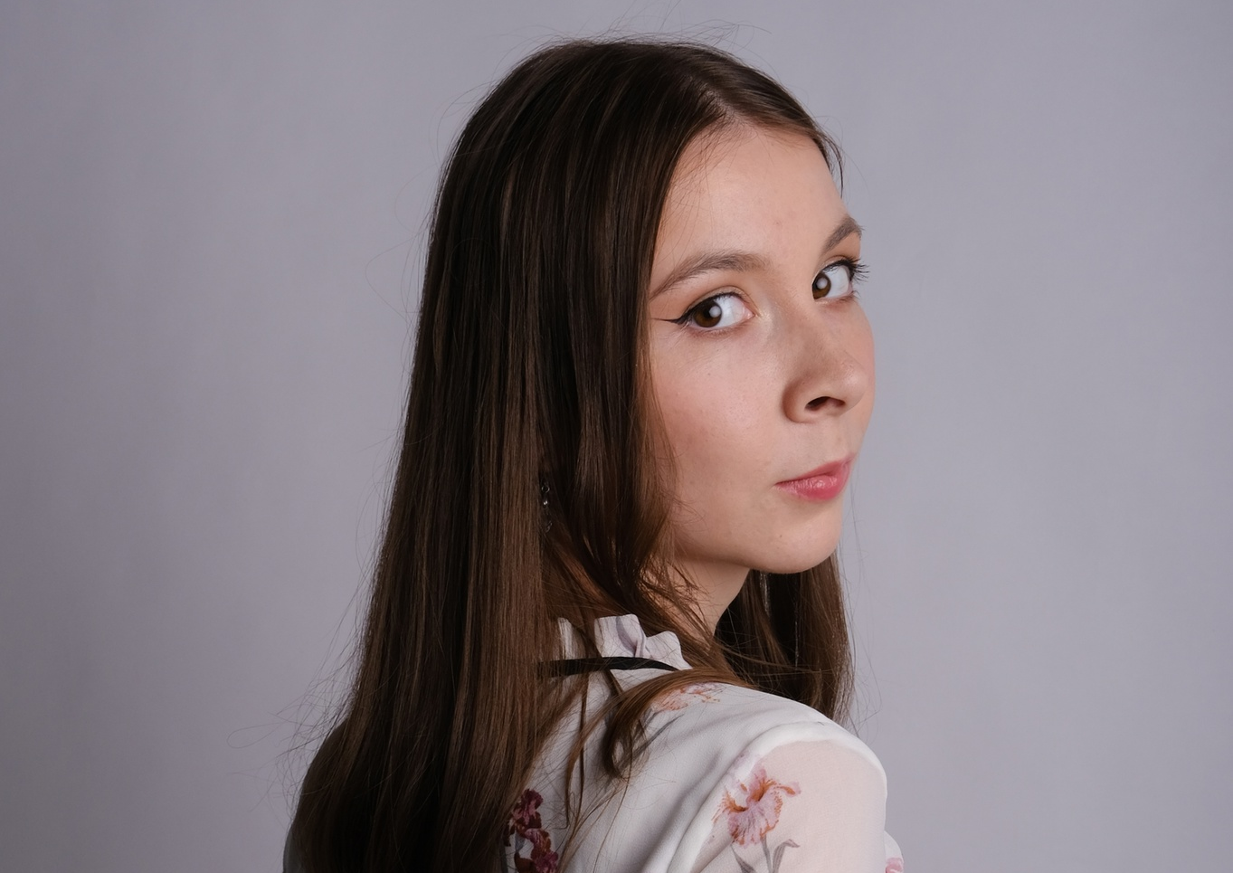
我叫Vera

Slide 3
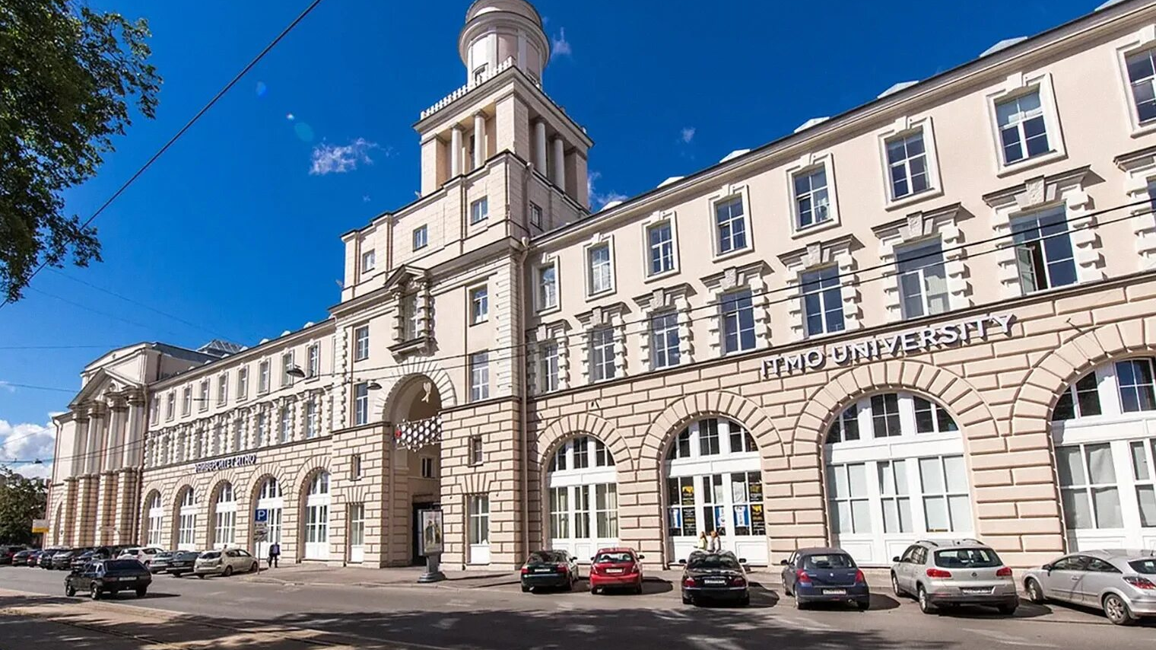
ITMO

Slide 4
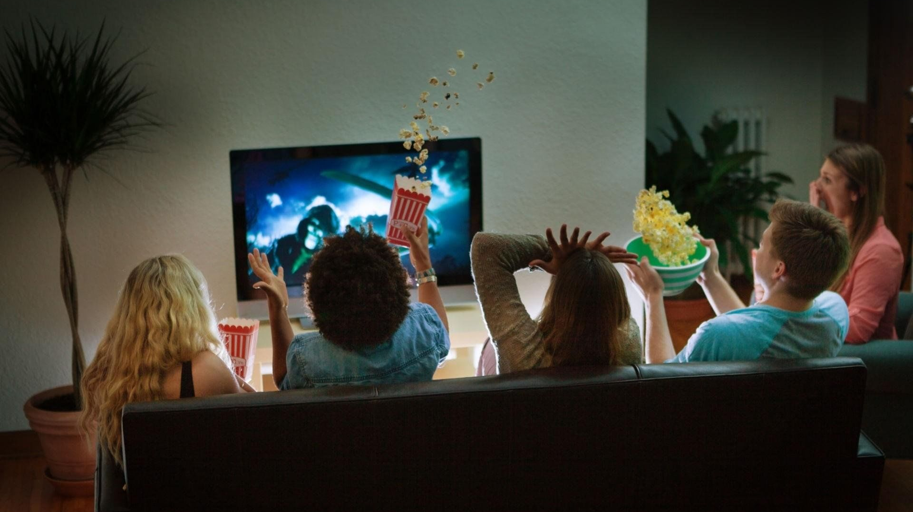

Slide 5
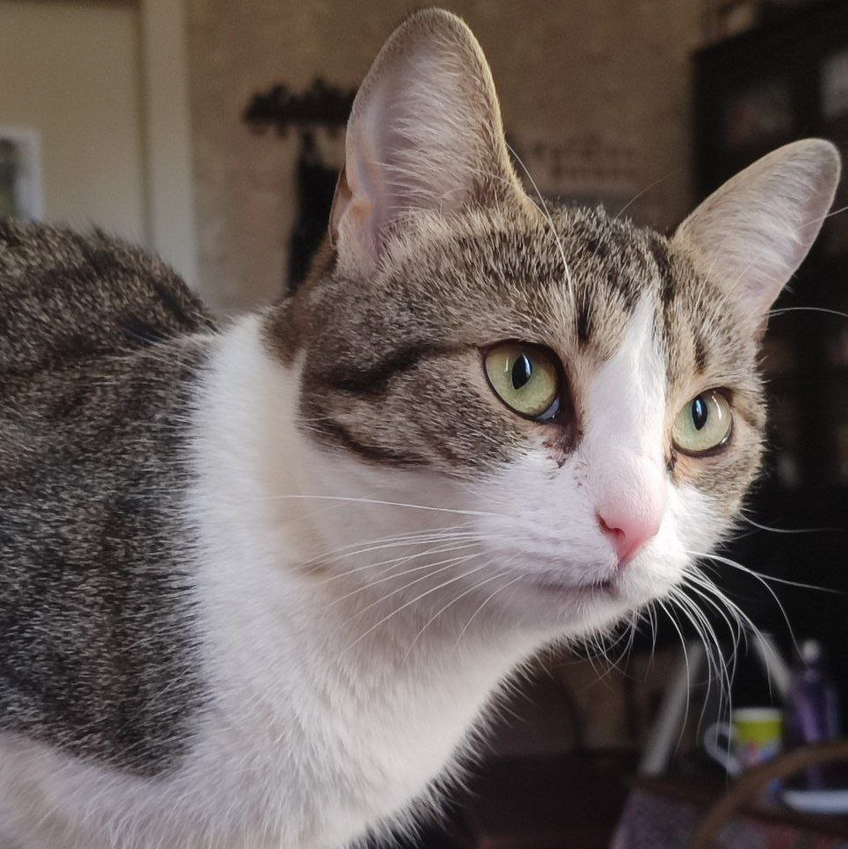
我家
妈妈
爸爸
猫
我

Slide 6
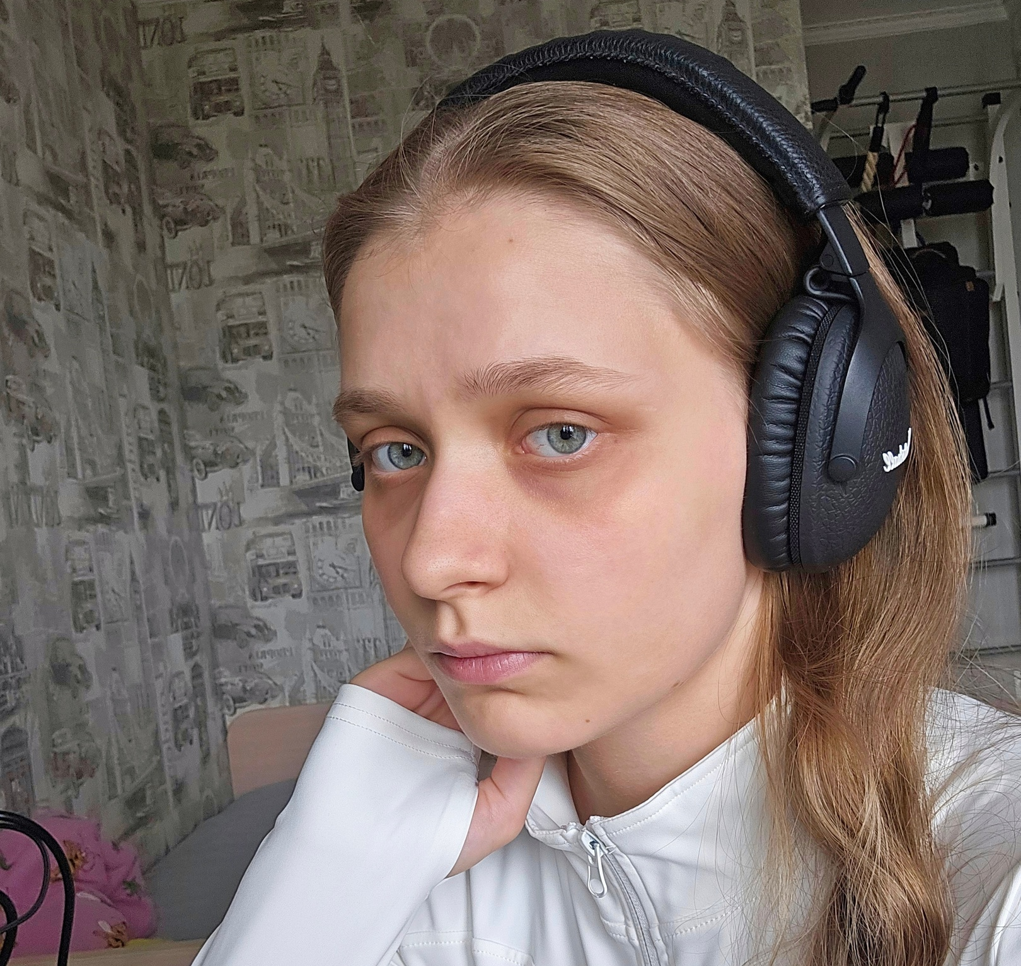
我最好的朋友是Katya

Slide 7
谢谢你的关注

